Slide 1
Hash!!!
“By Slidesgo”
By Mohammad Hanif Furqan Aufa Putra
5025221161

Slide 2
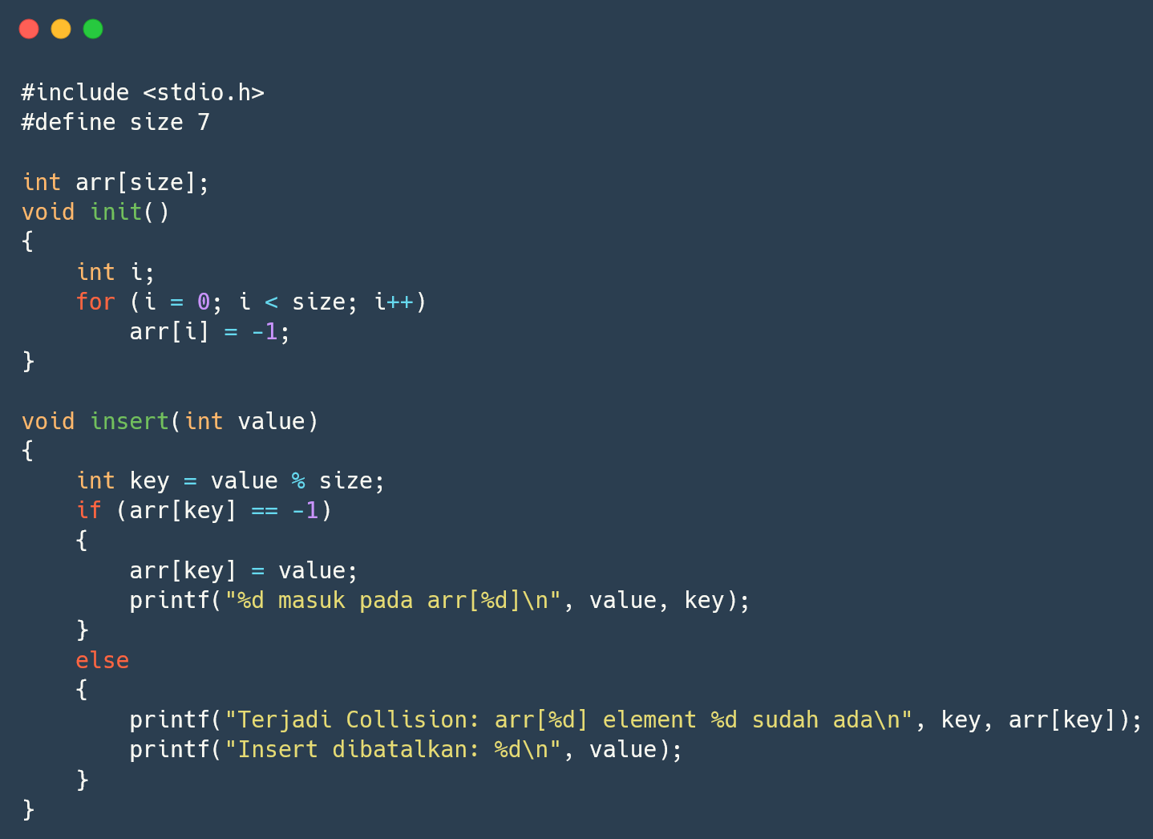
Library & array
Disini dibuat array dnegan for loop dan ada function insert, dimana Ketika menginput akan lgsg mengeprint array untuk melihat keadaan dalam array

Slide 3
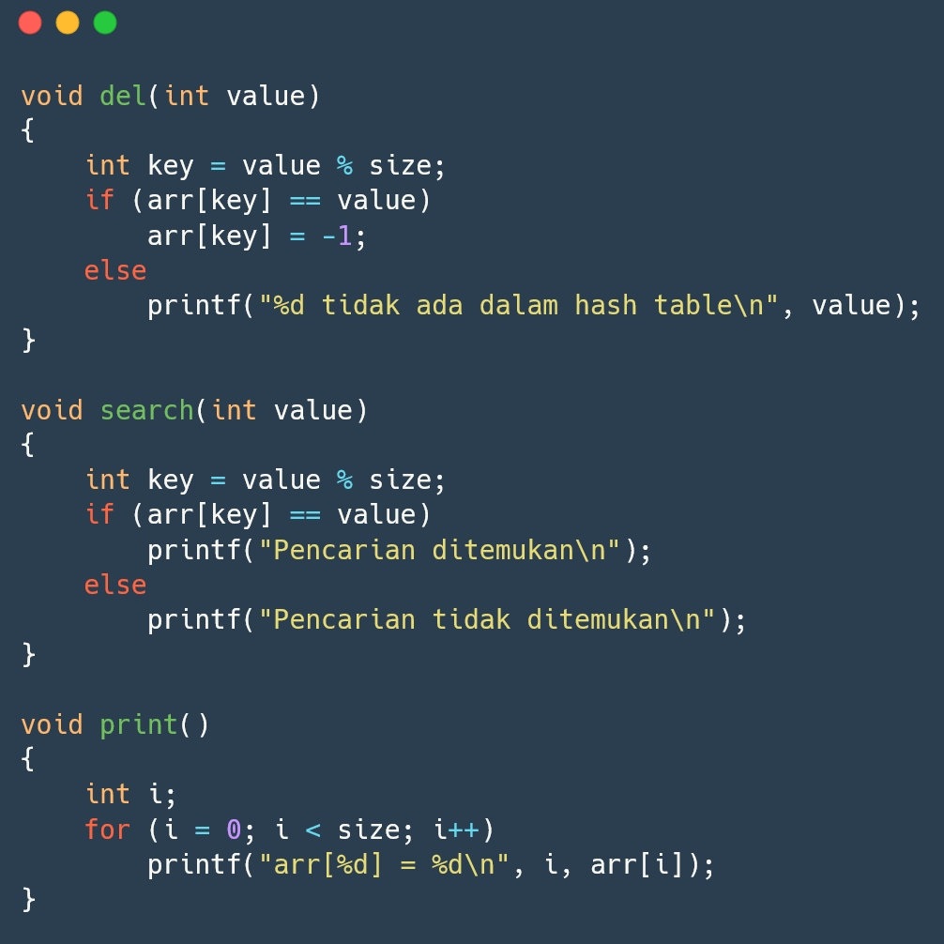
Function to del search print
Dibuat fungsi delete dimana Ketika menghapus suatu angka akan lgsg mengeprint array untuk melihat keadaan dalam array, dan ketika searching suatu angka akan mengeprint lokasi angka tersebut pada array, lalu ada function print untuk mengeprint array.

Slide 4
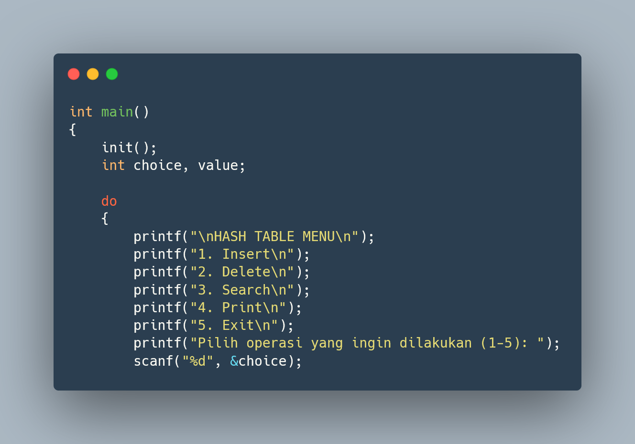
Init and menu
Init array dan pilihan menu

Slide 5
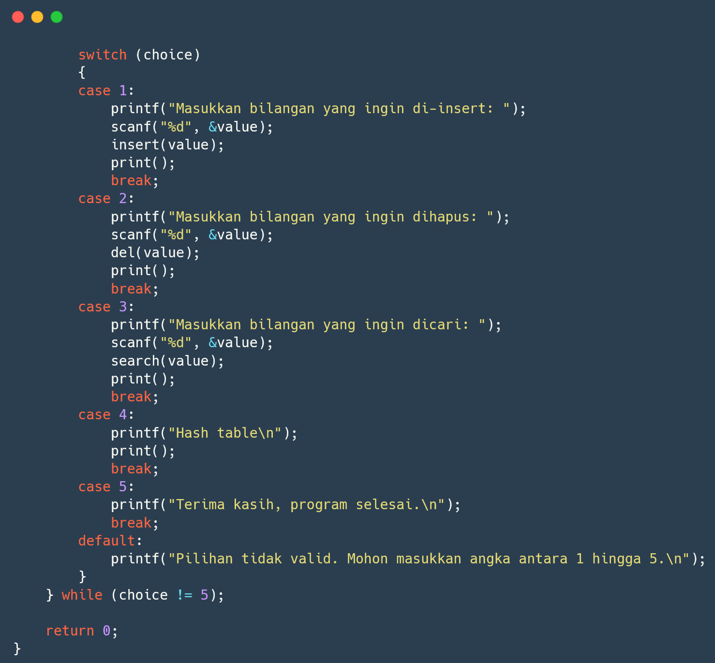
Switch case for menu
Switch case untuk menu

Slide 6
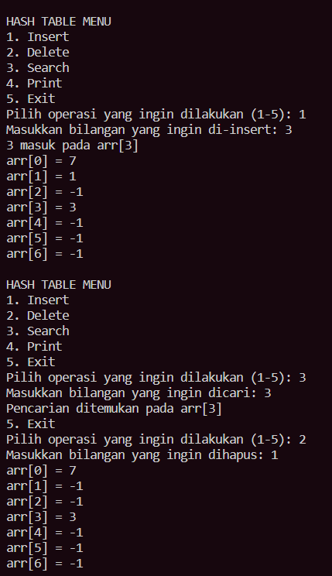
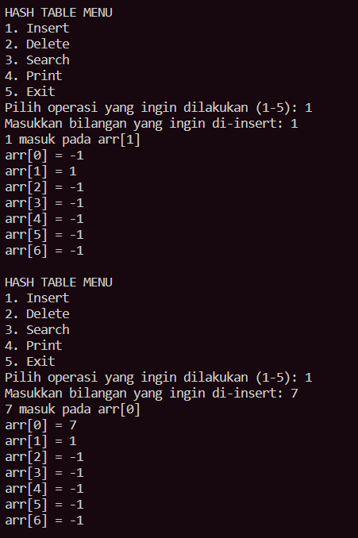
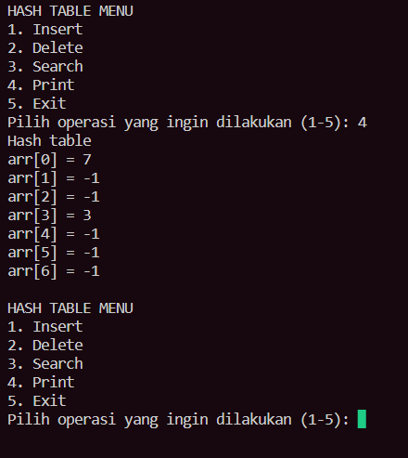
Hasil

Slide 7
Thank you!

